Slide 1


City of Things - OSLO Citerra OSLO Thematische Werkgroep 3
Donderdag 14 november 2024 – 13u - 16u Digitale Werkgroep – Microsoft Teams
Welkom!
We starten om 13:05
Notes:
Yaron

Slide 2



Praktische zaken
De microfoon van deelnemers staat altijd op mute
Steek je hand op indien je iets wil zeggen. Interactie wordt aangemoedigd!
Vragen en suggesties kunnen kunnen ook steeds gecommuniceerd worden via de chat functie.
Opname?
ja/nee vragen kan je beantwoorden via de chat:
Ja = +1
Neen = -1
Neutraal = 0
Notes:
Yaron

Slide 3

Opname?

Slide 4
Doel van vandaag
Voorstelling van het aangepaste datamodel aan de hand van datavoorbeelden
Samenvatting vorige thematische werkgroepen
Bespreking aanpassingen model
Presentatie model aan de hand van uitgewerkte datavoorbeelden

Slide 5
Agenda
13u00 – 13u10 | Welkom en inleiding
13u10 – 13u20 | Samenvatting OSLO traject
13u30 – 15u00 | Datavoorbeelden 1 – Invoering autoluwe zone door Stad Gent 2 – Verhuis Pieter 3 – Toelating bezoekers van inwoners 4 – Vergunning als voorwaarde voor andere vergunning
15u00 – 15u30 | Datamodel: Opbouw en aanpassingen
15u30 – 15u45 | Publieke review
15u45 – 16u00 | Q&A en volgende stappen

Slide 6

Wie-is-wie?

Slide 7


Wie-is-wie?
Naam
Functie
Organisatie

Slide 8
Terugblik op de vorige werkgroepen

Slide 9
Tijdslijn - OSLO Citerra
TW1 VLOCA
Do 28 mar (online)
TW3 VLOCA
do 13 juni (online)
TW2 OSLO
do 3 okt (online)
2024
januari
februari
maart
april
mei
juni
juli
augustus
september
oktober
november
december
Business werkgroep
di 20 feb (fysiek)
TW2 VLOCA
do 16 mei (online)
TW1 OSLO
do 5 sep (fysiek)
TW 3 OSLO
do 14 nov (online)
Implementatie van de ontwerpstandaard
Einde publieke review periode
Vandaag
Start publieke review periode
2025
januari
februari
maart
april
mei
juni
juli
augustus
september
oktober
november
december

Slide 10



Aan de hand van deze drie use cases
Lokaal bestuur
Inwoner
Organisatie
Een lokaal bestuur voert een autoluwe zone in met bepaalde regels.
Een inwoner van Antwerpen vraagt een vergunning aan voor zijn verhuis.
Een organisatie doet een aanvraag voor een toegang voor al z'n voertuigen.

Slide 11
Discussies Thematische Wergroep 2
Werking van policy / policySet
Voorwaarden: Bespreking over het gebruik van AND/OR-operatoren binnen policies en de noodzaak van geneste voorwaarden
Zones en Sub-zones
Vergunningsvereisten vs vergunningsvoorwaarden
Noodzaak voor meer datavoorbeelden
Eén aanvraag voor verschillende vergunningen
Bewijsstukken: Discussie over de noodzaak van nummerplaten en de mogelijkheid om bewijsstukken via authentieke bronnen te verkrijgen
Connectie met andere standaarden

Slide 12
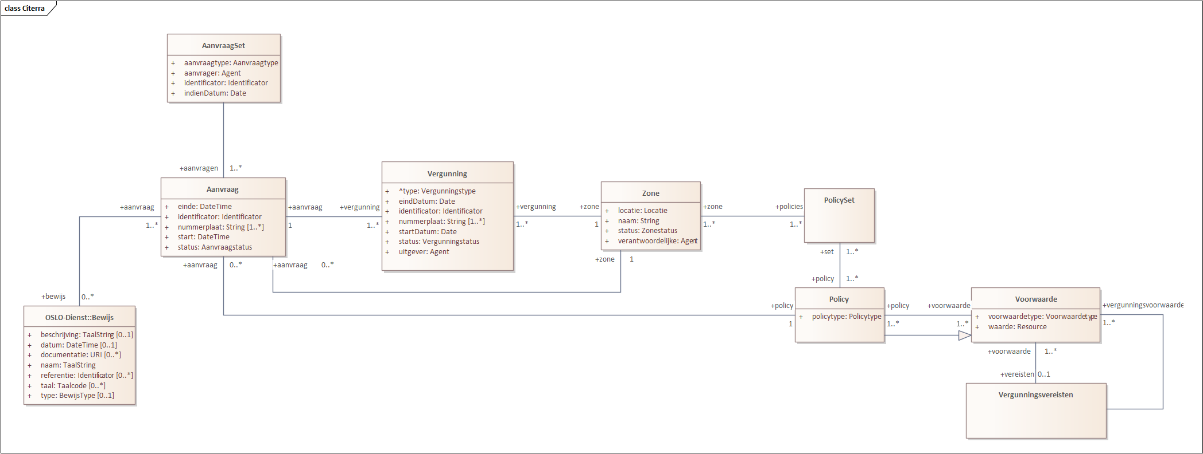
Model Thematische Werkgroep 2

Slide 13
Welke stappen zijn gezet na de vorige werkgroep?
Afstemming op bestaande OSLO-standaarden
Afstemming model met Agentschap Binnenlands Bestuur (25/10)
Afstemming model met het kernteam (7/11)
Afstemming met semantische experts binnen OSLO (Digitaal Vlaanderen)

Slide 14
Datavoorbeelden

Slide 15
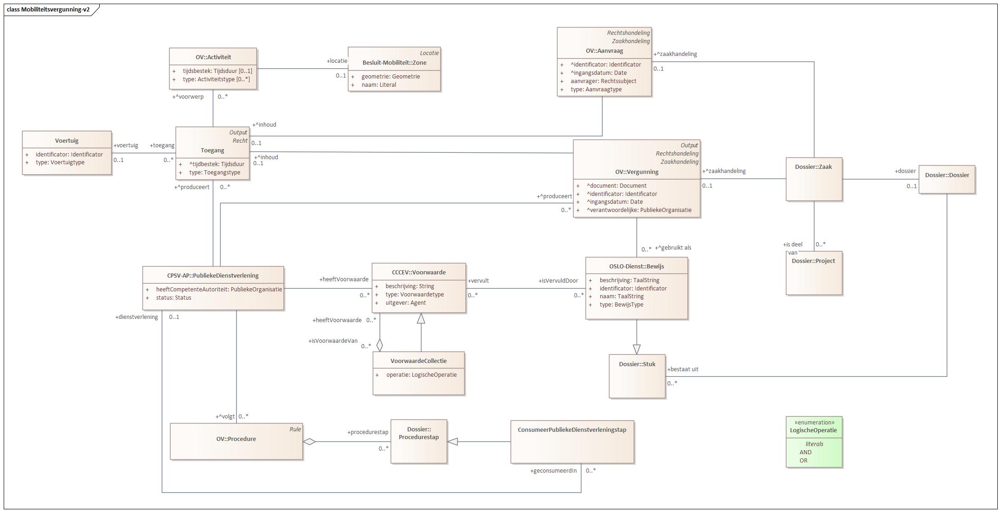
Dit is het model dat we zullen opbouwen vandaag
Notes:
Niet toelichten. Enkel tonen om te zeggen dat we hier (via de datavoorbeelden) gaan naartoe werken.

Slide 16
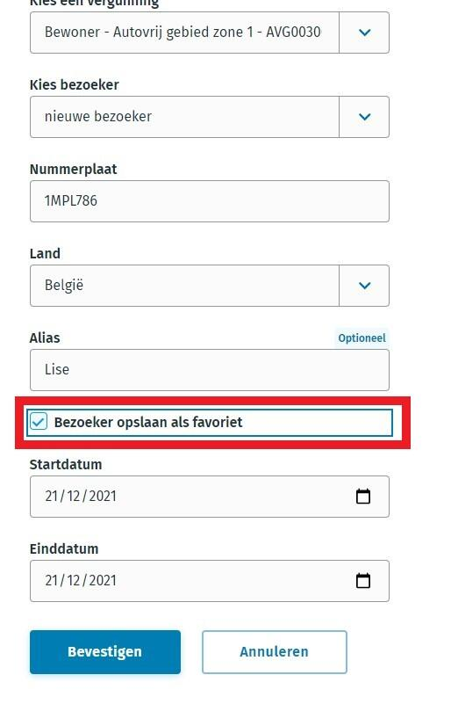
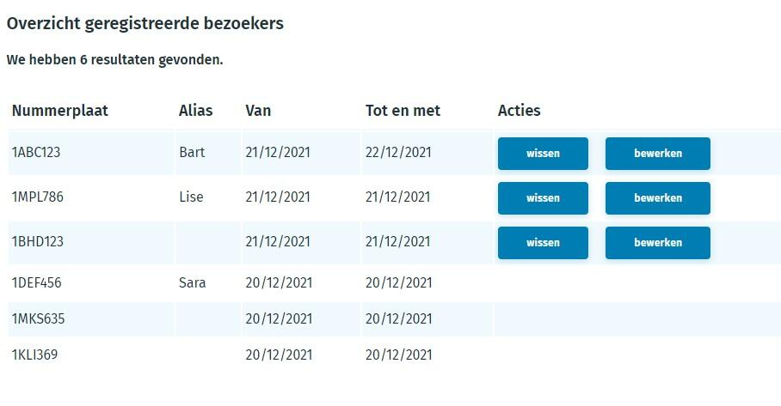
Belangrijke nota – UI vs semantiek
UI en manier van werken loskoppelen van semantiek.
De interface voor de gebruiker kan hetzelfde blijven, het verschil zit in de data, maar niemand krijgt dit te zien.

Slide 17
Datavoorbeeld 1
Stad Gent wil een nieuwe autoluwe zone aanmaken.
Lokaal bestuur

Slide 18

Autoluwe zone
Autoluwe zone

Slide 19

Inwoners hebben toegang
Autoluwe zone

Slide 20

Vergunninghouders hebben toegang
Autoluwe zone

Slide 21
Vergunninghouders hebben toegang
Autoluwe zone

Slide 22

Bestuurder wil toegang
Autoluwe zone

Slide 23
Inwoner of vergunningshouder?
Autoluwe zone
?
?

Slide 24
Geen vergunningshouder
Autoluwe zone
?
❌

Slide 25
Maar wel inwoner
Autoluwe zone
✅
❌

Slide 26
Bestuurder heeft toegang
Autoluwe zone
✅
❌

Slide 27
Wat als bestuurder geen inwoner is?
Autoluwe zone
❌
❌

Slide 28
Lokaal bestuur kan vergunning uitgeven
Autoluwe zone

Slide 29

Hieraan zijn voorwaarden verbonden
Autoluwe zone

Slide 30
Indien aan voorwaarden voldaan krijgt bestuurder vergunning
Autoluwe zone

Slide 31
Bestuurder heeft toegang
Autoluwe zone
❌
✅

Slide 32
Autoluwe zone
Toegangsvoorwaarden:
specifieke zone, en inwoners of vergunninghouders.
Vergunningsvoorwaarden:
specifieke zone, en
adreswijzing aangifte en boorddocumenten.

Slide 33
Autoluwe zone
Toegangsvoorwaarden:
specifieke zone, en inwoners of vergunninghouders.
Vergunningsvoorwaarden:
specifieke zone, en
adreswijzing aangifte en boorddocumenten.

Slide 34
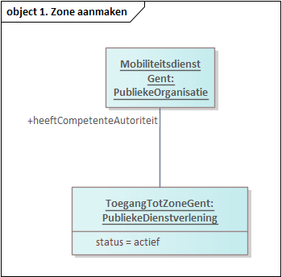
Mobiliteitsdienst van Gent kan toegang verlenen om zone binnen te rijden
Mobiliteitsdienst is een Publieke Organisatie.
Het toegang verlenen is een Publieke Dienstverlening.

Slide 35
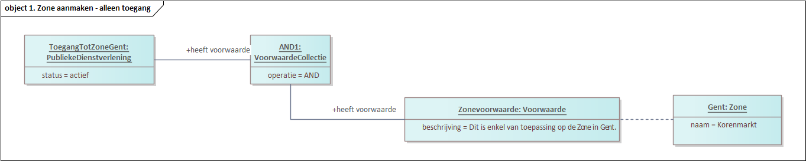
Toegangsvoorwaarden: specifieke zone

Slide 36
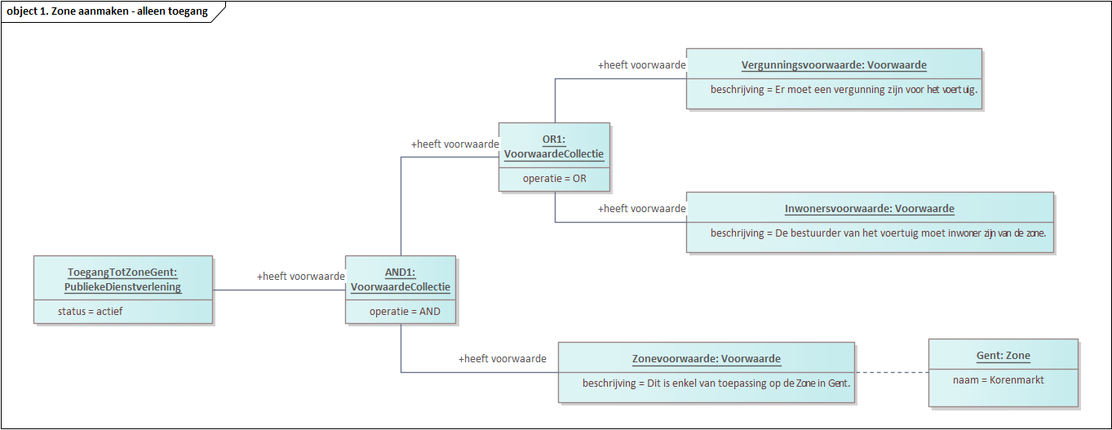
Toegangsvoorwaarden: inwoners of vergunningshouders

Slide 37
OR voorwaarde omdat 1 van de 2 voorwaarden voldoende is

Slide 38
AND voorwaarde omdat zowel aan voorwaarden voor inwoners/vergunningshouders en specifieke zone voldaan moet zijn

Slide 39
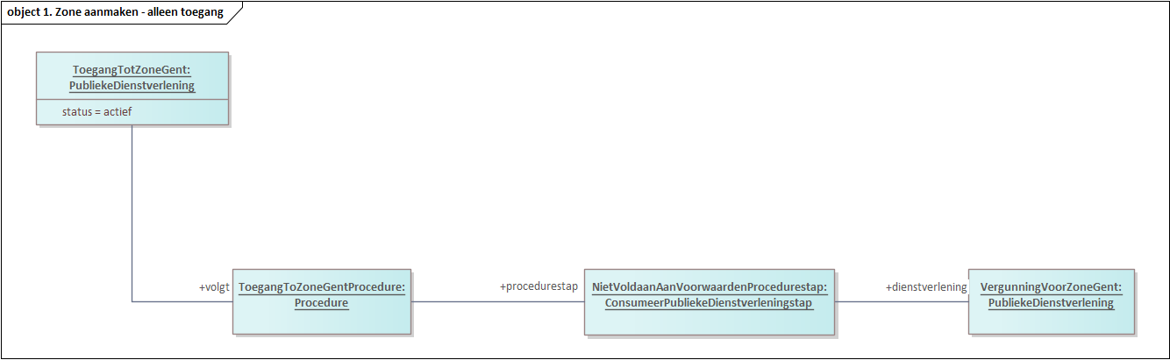
Toegangsdienstverlening heeft procedure

Slide 40
Procedure heeft stap indien aan voorwaarden voor toegang niet voldaan is

Slide 41
Stap verwijst naar Publieke Dienstverlening om vergunning aan te vragen

Slide 42
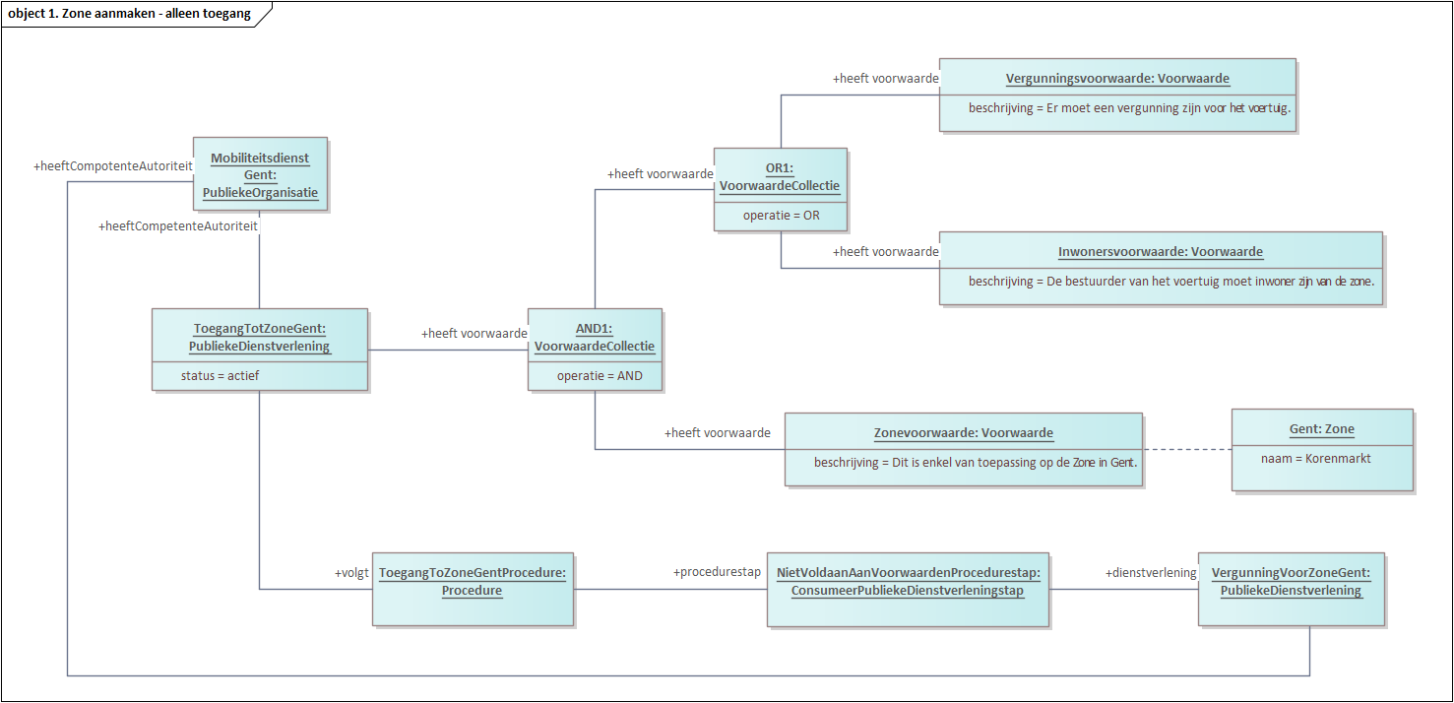
Voorwaarden en procedure samen

Slide 43
Autoluwe zone
✅ Toegangsvoorwaarden:
specifieke zone, en inwoners of vergunninghouders.
Vergunningsvoorwaarden:
specifieke zone, en
adreswijzing aangifte en boorddocumenten.

Slide 44
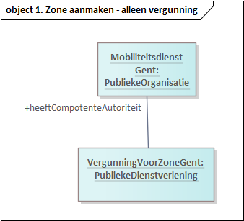
Mobiliteitsdienst van Gent kan vergunning geven
Mobiliteitsdienst is een Publieke Organisatie.
Het uitgeven van vergunningen is een Publieke Dienstverlening.

Slide 45
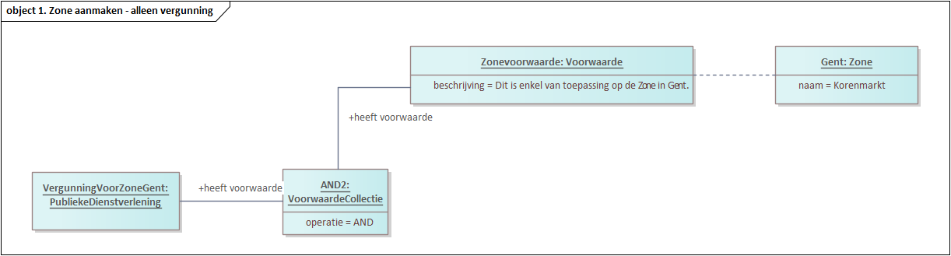
Vergunningsvoorwaarden: specifieke zone

Slide 46
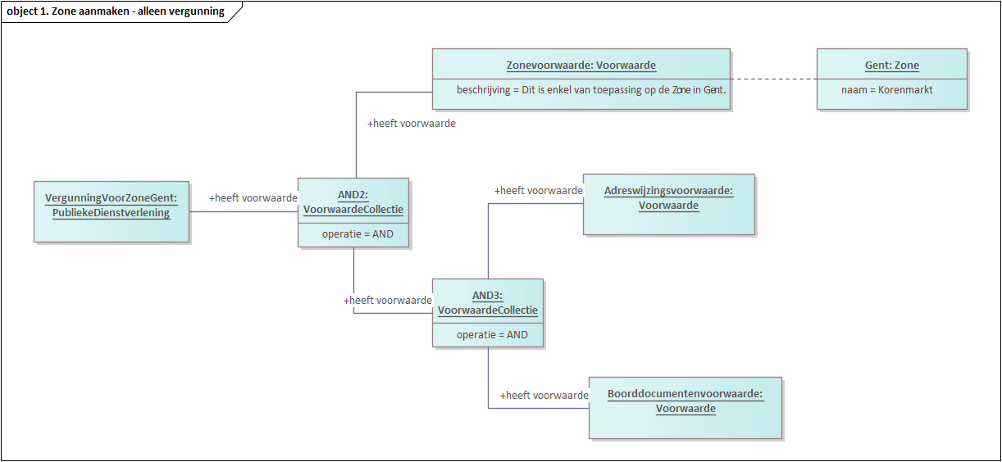
Vergunningsvoorwaarden: adreswijzing en boord-documenten

Slide 47
AND voorwaarde omdat beide voorwaarden moeten aangeleverd worden

Slide 48
AND voorwaarde omdat beide voorwaarden moeten aangeleverd worden

Slide 49
Autoluwe zone
✅ Toegangsvoorwaarden:
specifieke zone, en inwoners of vergunninghouders.
✅ Vergunningsvoorwaarden:
specifieke zone, en
adreswijzing aangifte en boorddocumenten.

Slide 50
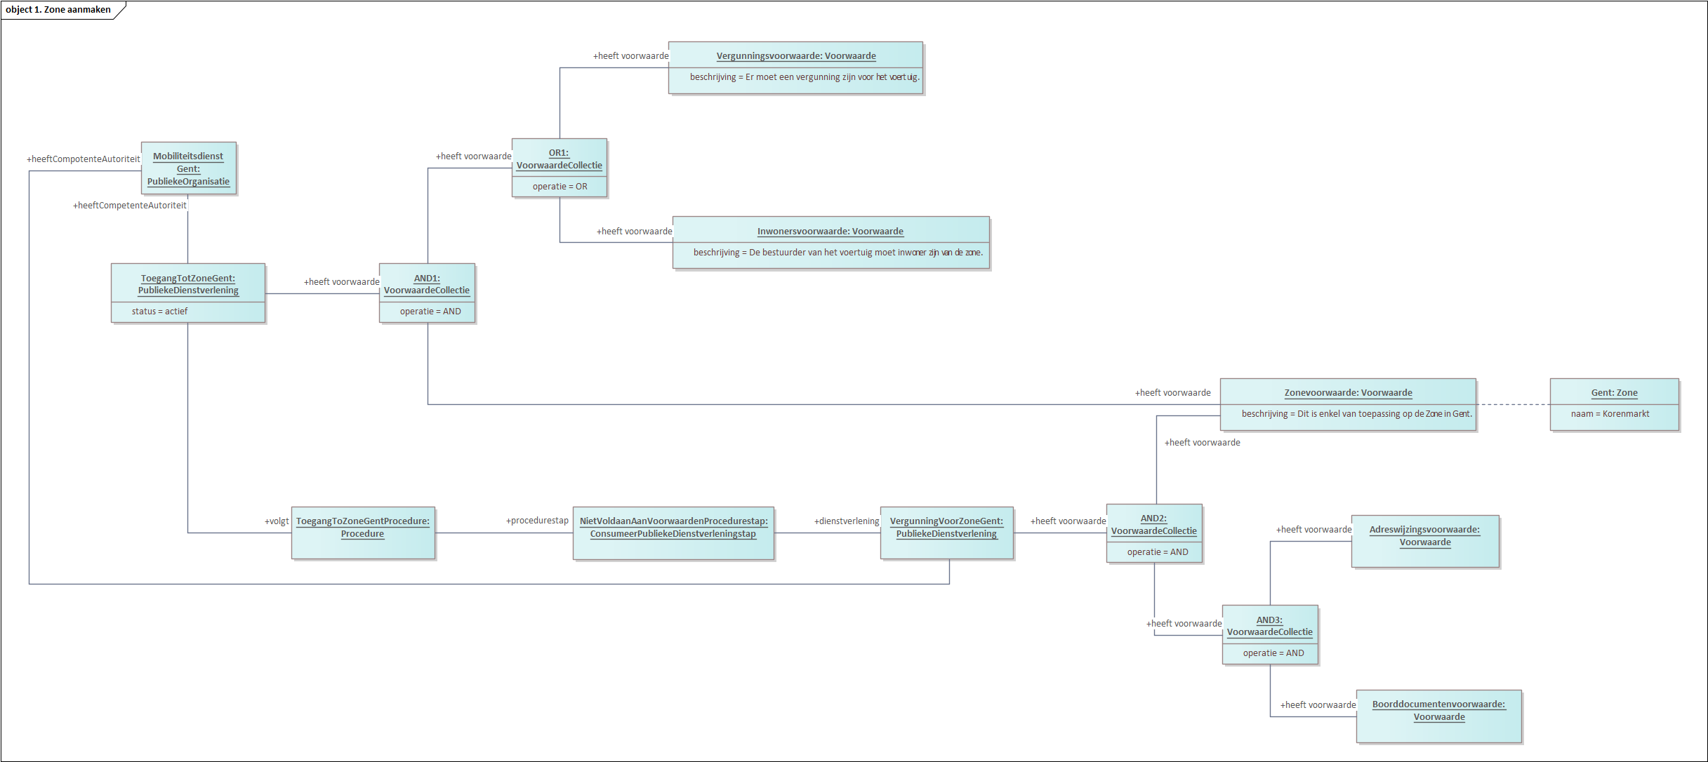
Alles samen

Slide 51
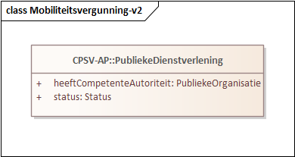
Definities: Publieke Dienstverlening
Publieke Dienstverlening: Geheel van verplichte of optioneel uitgevoerde of uitvoerbare acties door of in naam van een publieke organisatie. De dienstverlening is ten bate van een individu, een bedrijf, een andere publieke organisatie of groepen hiervan.

Slide 52
Definities: Publieke Dienstverlening
heeft competente autoriteit: Verbindt de Publieke Dienstverlening met een Publieke Organisatie, die verantwoordelijk is voor de levering van de dienst.
status: Geeft aan of de Publieke Dienstverlening bijvoorbeeld actief, inactief, of in ontwikkeling is, op basis van een codelijst.

Slide 53
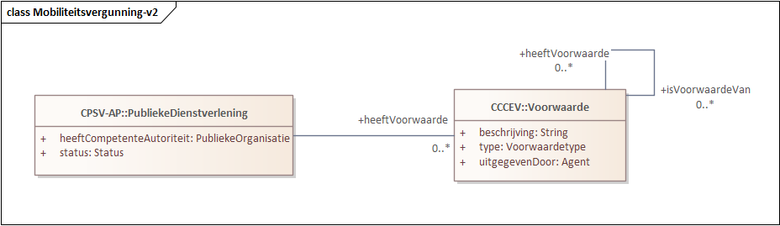
Definities: Voorwaarde
Voorwaarde: ﻿Iets dat nodig is of waarvan vereist is dat het gebeurt voordat iets anders gebeurt.

Slide 54
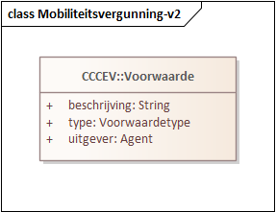
Definities: Voorwaarde
beschrijving: Korte uitleg over de aard, kenmerken, toepassingen of andere aanvullende informatie die helpt bij het verduidelijken van de Voorwaarde.
type: Classificering van de Voorwaarde aan de hand van een gecontroleerde codelijst.
uitgever: Agent die de Voorwaarde heeft uitgegeven.

Slide 55
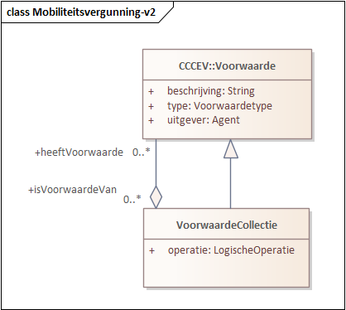
Definities: Voorwaarde Collectie
Voorwaarde Collectie: Voorwaarde die andere Voorwaarden verbindt via operaties, zoals AND en OR.
operatie: Logische operatie die toegepast wordt op de Voorwaarden.

Slide 56
Definities: Voorwaarde Collectie
heeft voorwaarde: ﻿Subvoorwaarde van de Voorwaarde.
is voorwaarde van: ﻿Supervoorwaarde van de Voorwaarde.

Slide 57
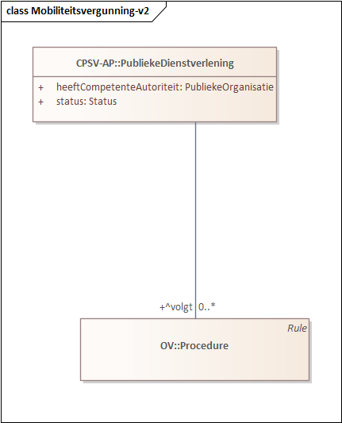
Definities: Procedure
Procedure: Reeks stappen die de officiële of geaccepteerde manier is om iets te doen.
volgt: Procedure die de Publieke Dienstverlening volgt.

Slide 58
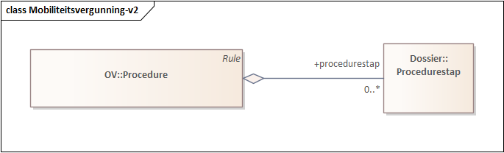
Definities: Procedurestap
procedurestap: ﻿Een procedurestap is het geheel aan werk gedaan binnen een specifiek chronologisch, logisch, organisatorisch of wettelijk bepaald onderdeel van een procedure.

Slide 59
Definities: Procedurestap
Procedurestap: ﻿Procedurestappen die deel uitmaken van de Procedure.

Slide 60
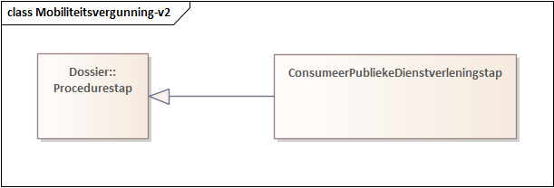
Definities: Consumeer Publieke Dienstverleningstap
Consumeer Publieke Dienstverleningstap: Procedurestap die gebruikt wordt om aan te duiden welke Publieke Dienstverlening moet geconsumeerd worden als deel van een procedure.

Slide 61
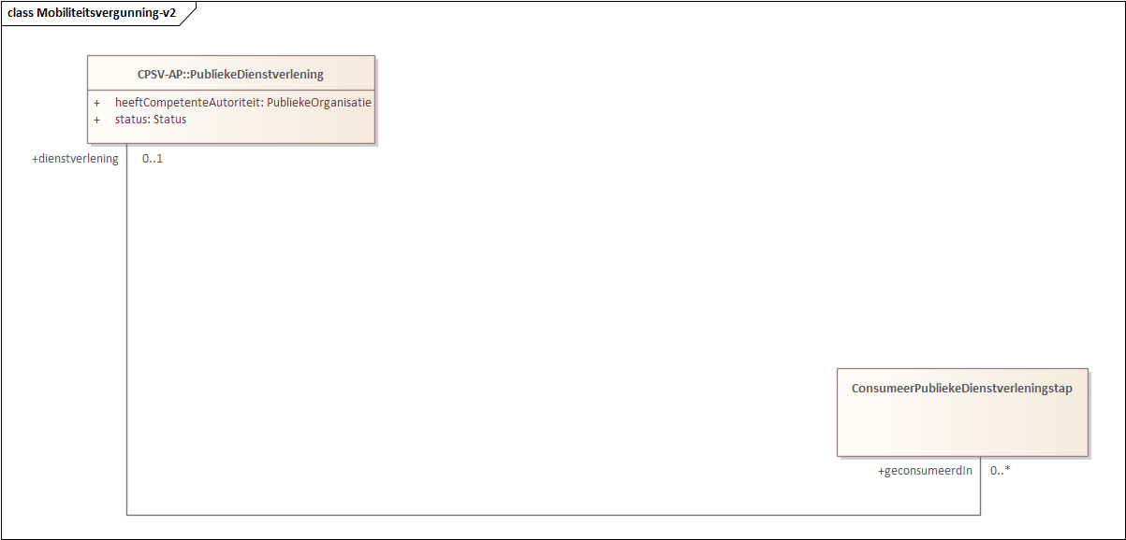
Definities: Consumeer Publieke Dienstverleningstap
geconsumeerd in: Procedurestap waar de Publieke Dienstverlening geconsumeerd wordt.
dienstverlening: Publieke Dienstverlening die geconsumeerd wordt.

Slide 62
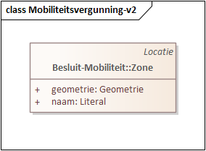
Definities: Zone
Zone: Een geografische gebied waar een beperking is op de toegang.
geometrie: Ruimtelijke voorstelling van de Zone.
naam: Naam van de Zone.

Slide 63
Datavoorbeeld 2
Pieter wil een vergunning aanvragen voor zijn verhuis.
Inwoner

Slide 64
Datavoorbeeld 2: Verhuis Pieter
Pieter maakt gebruik van de Publieke Dienstverlening die vergunning uitgeeft en die aangeboden wordt door de Mobiliteitsdienst in Gent.
Pieter moet twee bewijsdocumenten aanleveren bij zijn aanvraag.
De Mobiliteitsdienst geeft een vergunning uit.

Slide 65
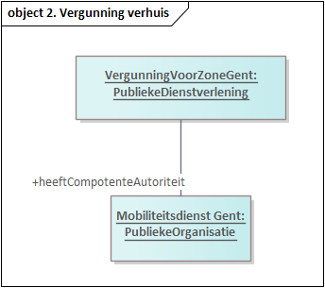
Publieke Dienstverlening die vergunning uitgeeft en die aangeboden wordt door de Mobiliteitsdienst in Gent

Slide 66
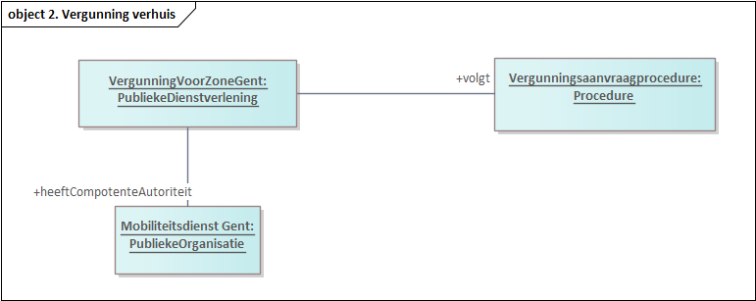
Publieke Dienstverlening volgt procedure om vergunning aan te vragen

Slide 67
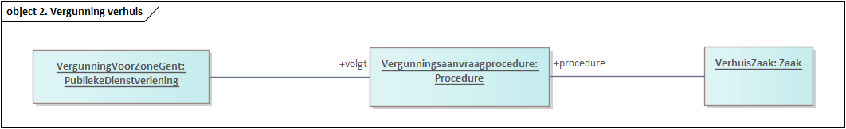
Informatie voor specifieke aanvraag zit in Zaak

Slide 68
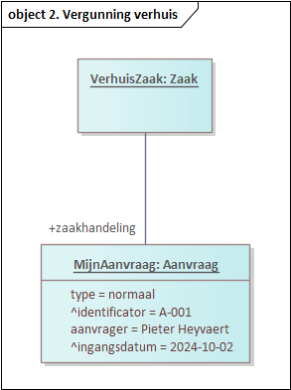
Zaak verwijst naar Aanvraag

Slide 69
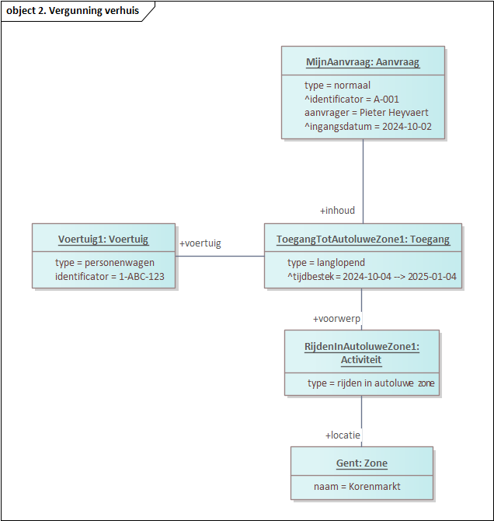
Aanvraag bevat Toegang voor specifiek voertuig

Slide 70
Toegang is nodig om Activiteit uit te voeren: rijden in autoluwe zone

Slide 71
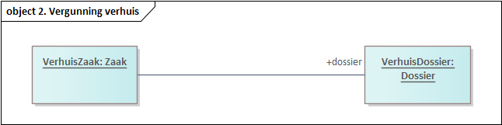
Zaak heeft Dossier met documenten

Slide 72
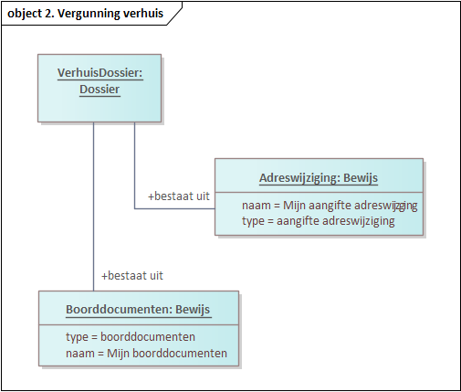
Dossier bevat adreswijzing aangifte en boord-documenten

Slide 73
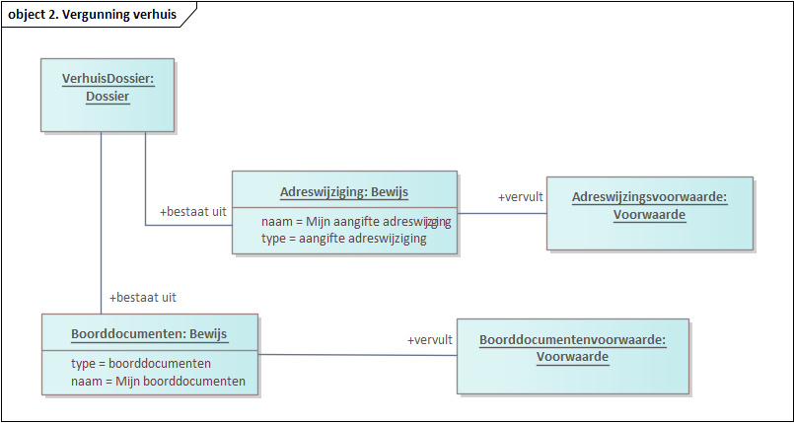
Bewijsdocumenten vervullen specifieke voorwaarden

Slide 74
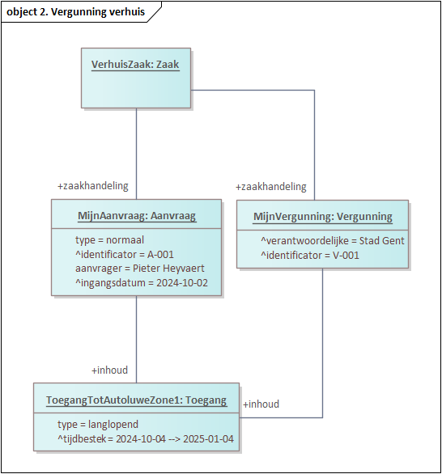
Mobiliteitsdienst geeft vergunning voor toegang

Slide 75
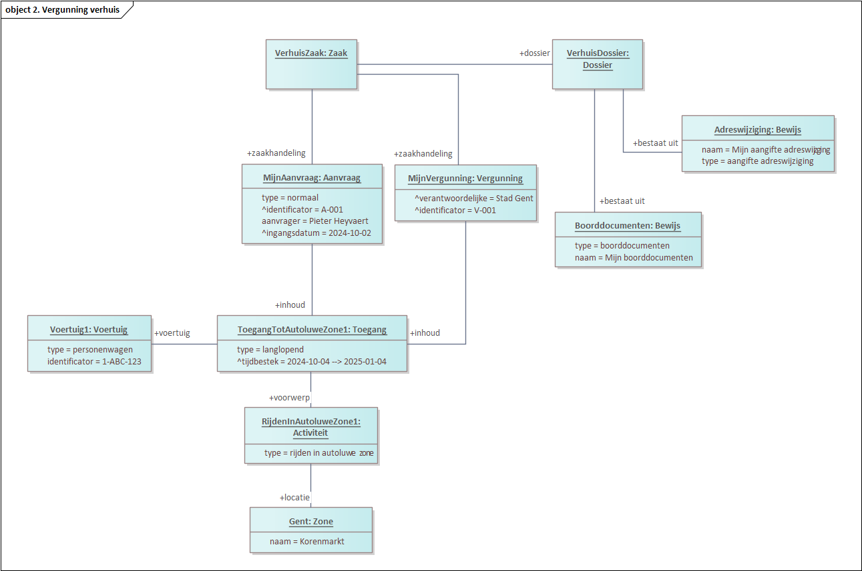
OSLO Zaak en OSLO Dossier samen

Slide 76
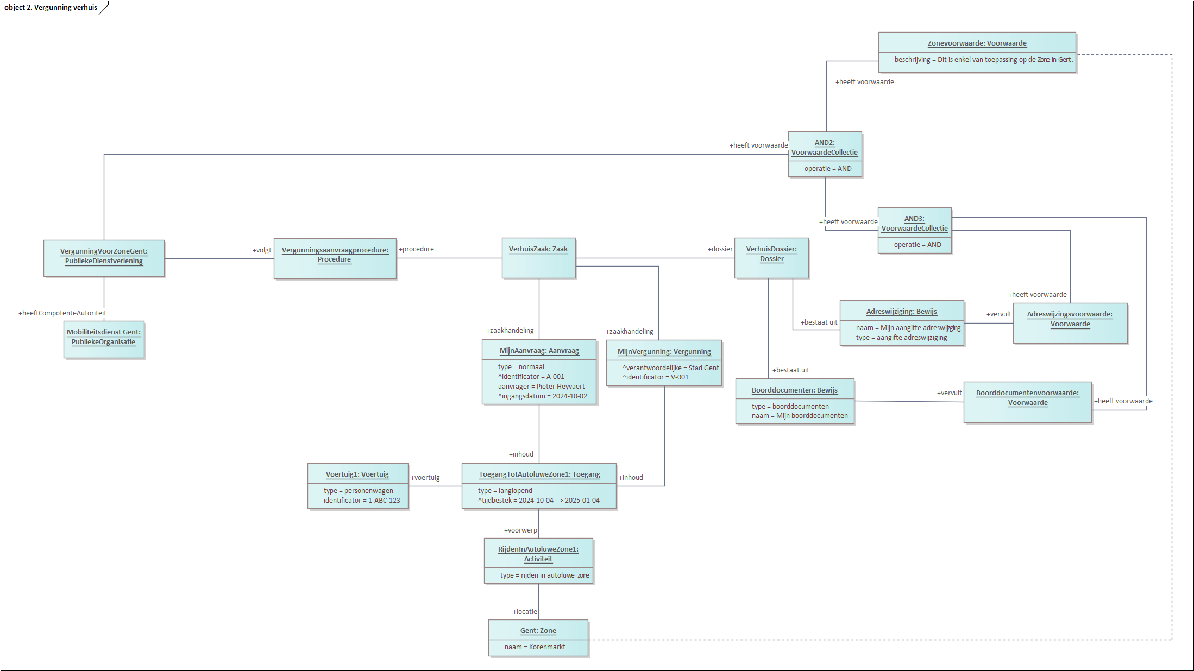
OSLO Zaak, OSLO Dossier, en OSLO Publieke Dienstverlening samen

Slide 77
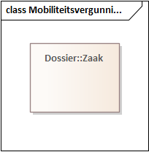
Definities: Zaak
Zaak: Een zaak is het geheel aan werk gedaan om tot een bestuurlijke of zakelijke beslissing te komen. Een zaak slaat doorgaans neer in een verzameling documenten.

Slide 78
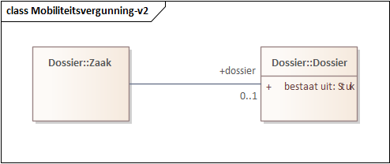
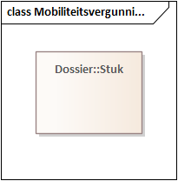
Definities: Dossier
Dossier: Samenhangend geheel van stukken die betrekking hebben op een bepaalde zaak.
bestaat uit: Een dossier bestaat uit dossierstukken.

Slide 79
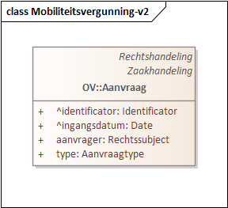
Definities: Aanvraag
Aanvraag: Aanspraak op de uitoefening van een bevoegdheid; formeel verzoek van een rechtssubject aan een bevoegde instantie om informatie te verstrekken of een beslissing te nemen, in het bijzonder een beslissing om ergens toelating voor te verlenen.

Slide 80
Definities: Aanvraag
identificator: De Identificator van de Aanvraag.
ingangsdatum: Datum vanaf dewelke de Aanvraag rechtskracht krijgt.
aanvrager: Rechtssubject die de Aanvraag heeft ingediend.
type: Classificering van de Aanvraag aan de hand van een gecontroleerde codelijst.

Slide 81
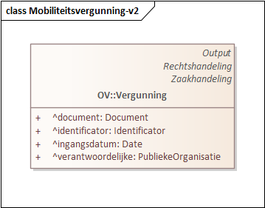
Definities: Vergunning
Vergunning: Rechtshandeling, zijnde een beslissing, die toelating inhoudt voor een Activiteit.
document: Neerslag van de Vergunning in een Document.
verantwoordelijke: Publieke Organisatie die juridisch verantwoordelijk is voor de Vergunning.

Slide 82
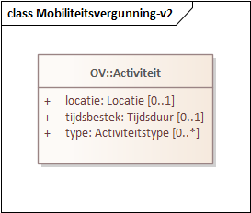
Definities: Activiteit
Activiteit: Geheel van handelingen die een of meerdere Rechtssubjecten binnen een welbepaald tijdsbestek en op een welbepaalde locatie ten uitvoer (willen) (laten) brengen en die gezien hun aard te kwalificeren zijn en dus geregeld zijn onder één of meer welbepaalde Juridische Categorieën.

Slide 83
Definities: Activiteit
locatie: Aanduiding van de plaats waar een Activiteit plaatsvindt, plaats zal vinden, of plaatsvond.
tijdsbestek: Aanduiding van het tijdsbestek van de Activiteit.
type: Classificering van de Activiteit aan de hand van een gecontroleerde codelijst.

Slide 84
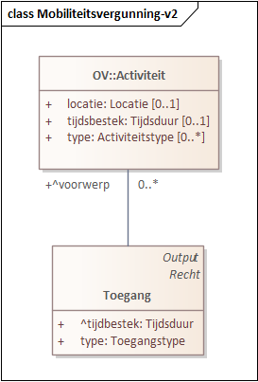
Definities: Toegang
Toegang: Recht om een bepaalde zone binnen te mogen.
tijdsbestek: Aanduiding van het tijdsbestek van de Toegang.
type: Classificering van de Toegang aan de hand van een gecontroleerde codelijst.
voorwerp: Activiteit waarvoor de Toegang nodig is.

Slide 85
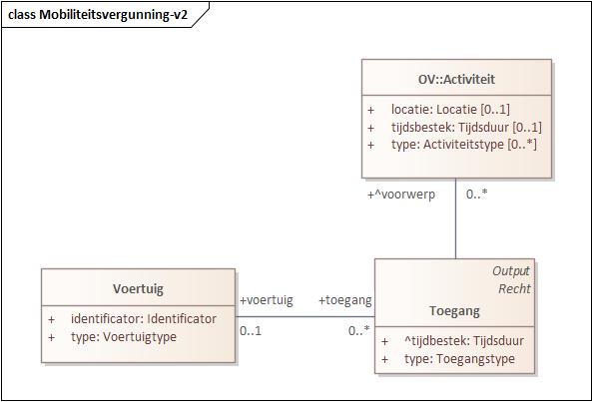
Definities: Voertuig
Voertuig: Apparaat dat is ontworpen of wordt gebruikt om mensen of vracht te vervoeren over land, water, lucht of door de ruimte.
identificator: Identificator van het Voertuig.
type: Classificering van het Voertuig aan de hand van een gecontroleerde codelijst.

Slide 86
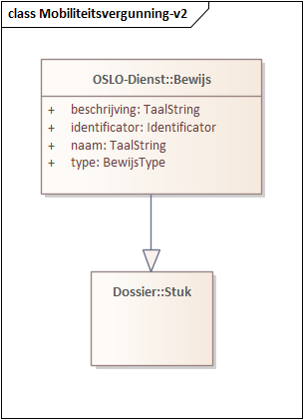
Definities: Bewijs
Bewijs: Elk stuk waarmee kan worden aangetoond dat men aan een Voorwaarde voldoet.
beschrijving: Beschrijving van het Bewijs.
naam: Officiële naam van het Bewijs.
referentie: Identificator van het object.
type: Aard van het Bewijs.

Slide 87
Datavoorbeeld 3
Stad Gent wil ook bezoekers van inwoners aan autoluwe zone toelaten.
Lokaal bestuur

Slide 88
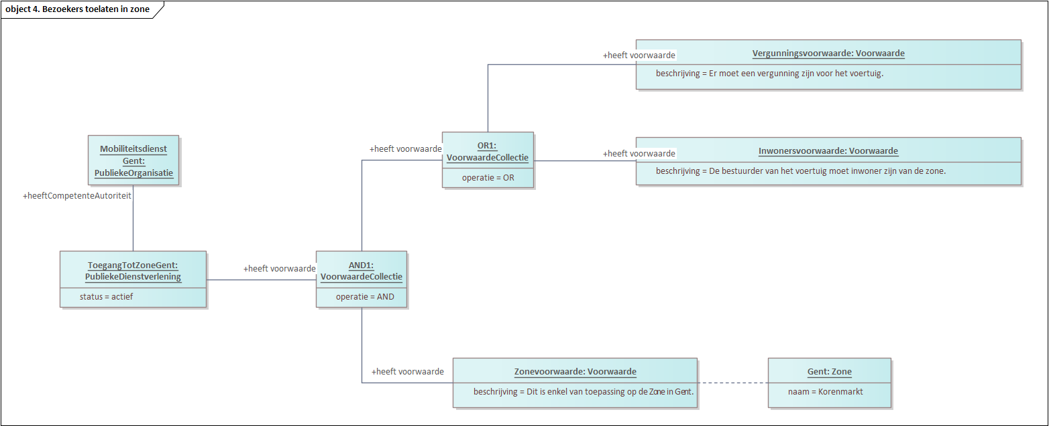
Toegang van datavoorbeeld 1

Slide 89
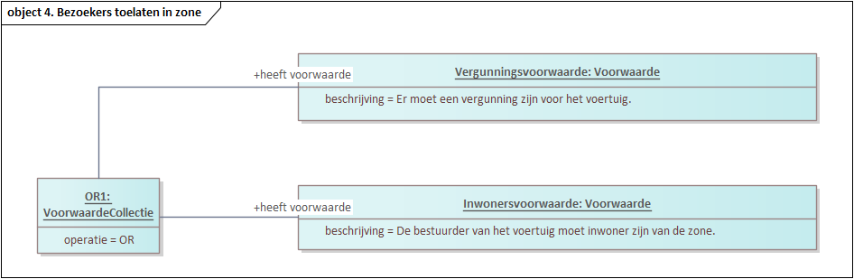
2 originele voorwaarden

Slide 90
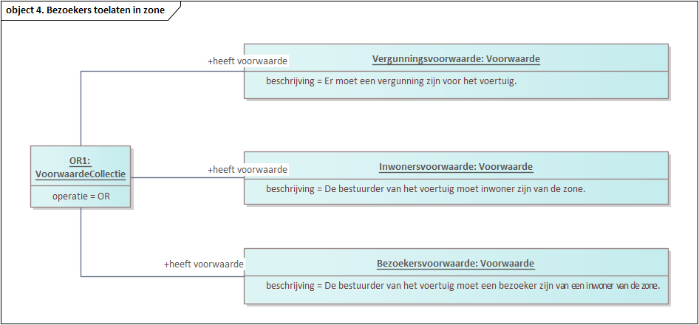
Nieuwe voorwaarde voor bezoekers

Slide 91
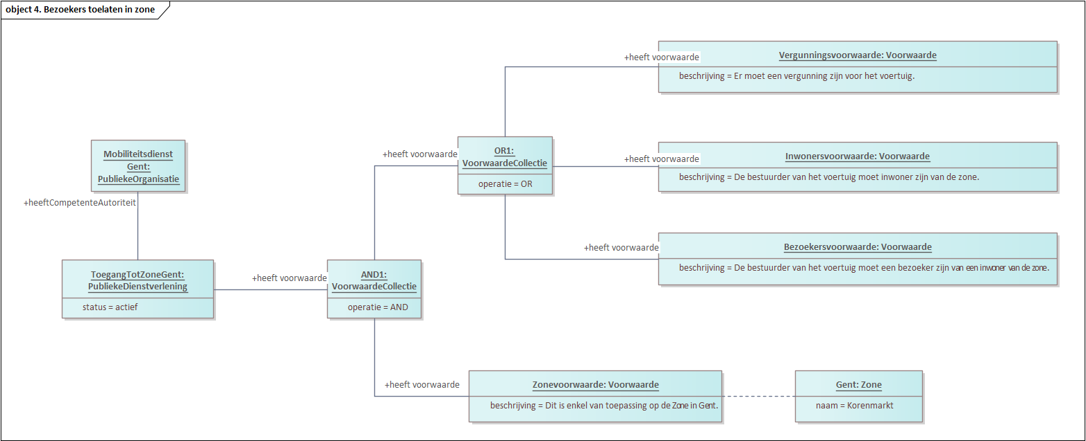
Alles samen

Slide 92
Datavoorbeeld 4
Stad Gent vereist een vergunning ABC alvorens een vergunning voor een autoluwe zone kan uitgegeven worden.
Lokaal bestuur

Slide 93
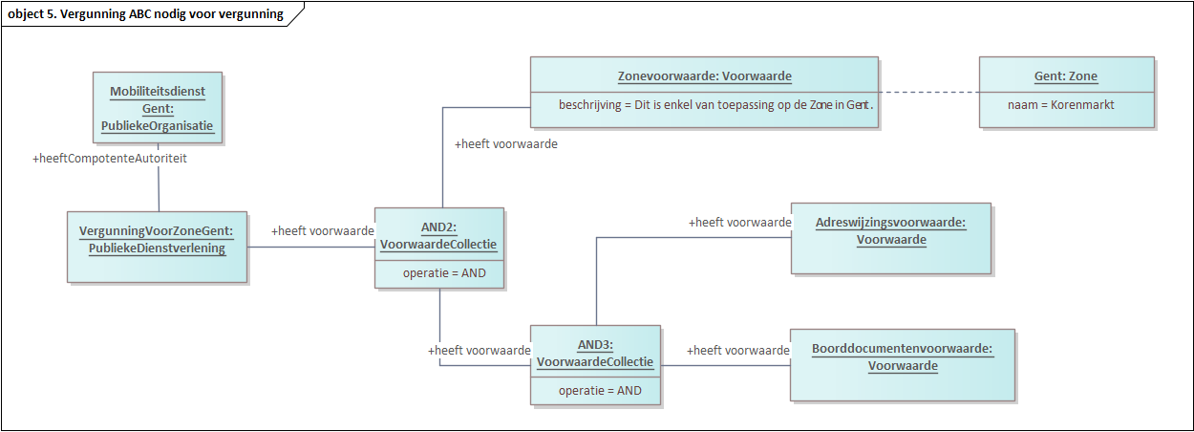
Publieke Dienstverlening voor uitgeven vergunning van datavoorbeeld 1

Slide 94
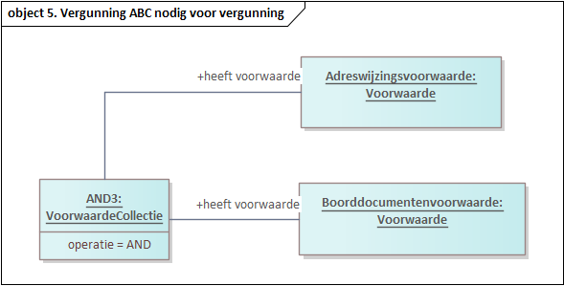
2 originele voorwaarden

Slide 95
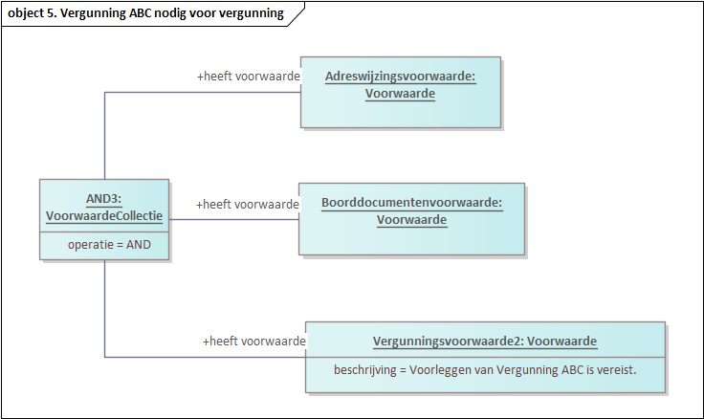
Nieuwe voorwaarde voor vergunning ABC

Slide 96
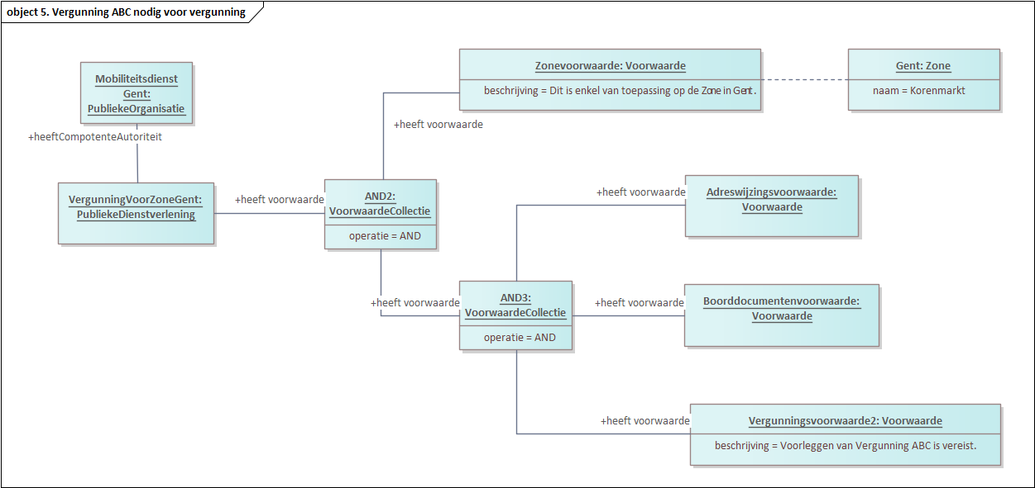
Alles samen

Slide 97
Finaal model

Slide 98


Slide 99
Toegang

Slide 100
Toegang
Publieke dienstverlening en voorwaarden

Slide 101
Toegang
Aanvraag en vergunning
Publieke dienstverlening en voorwaarden

Slide 102
Toegang
Aanvraag en vergunning
Publieke dienstverlening en voorwaarden
Bewijsdocumenten

Slide 103


Afstemming vorig model met bestaande standaarden
OSLO Dossier
OSLO Dienst-Transactiemodel
OSLO Omgevingsvergunning
OSLO Besluit-Mobiliteit
ICEG
CCC-EV: https://semiceu.github.io/CCCEV/releases/2.1.0/
CPSV-AP: https://semiceu.github.io/CPSV-AP/releases/3.2.0/

Slide 104
Waar vind ik de deliverables terug?
Via het OSLO Standaardenregister op data.vlaanderen.be
Applicatieprofiel:
Testversie: https://test.data.vlaanderen.be/doc/applicatieprofiel/citerra/ontwerpstandaard/2024-11-13/
Finaal: https://data.vlaanderen.be/standaarden/applicatieprofiel-citerra/index.html
Vocabularium:
Testversie: https://test.data.vlaanderen.be/doc/vocabularium/citerra/ontwerpstandaard/2024-11-13/
Finaal:
Github voor opmerkingen en feedback: https://github.com/Informatievlaanderen/OSLOthema-citerra/issues

Slide 105
Naamgeving model

Slide 106

Alternatieve namen
Mobiliteit: Intelligente toegang
Toegangsregels
Toegangscontrole
Toegangsvoorwaarden
Mobiliteit: Voorwaarden toegang
Stadstoegang
Toegang en Mobiliteit
Autoluwe Toegang
Stadsverkeer Toegang
Toegangsbeheer
Verkeersregeling Stadszones
Toegangsbeleid Stadsgebieden

Slide 107
Vervolgstappen
Notes:
Yaron

Slide 108
Tijdslijn - OSLO Citerra
TW1 VLOCA
Do 28 mar (online)
TW3 VLOCA
do 13 juni (online)
TW2 OSLO
do 3 okt (online)
2024
januari
februari
maart
april
mei
juni
juli
augustus
september
oktober
november
december
Business werkgroep
di 20 feb (fysiek)
TW2 VLOCA
do 16 mei (online)
TW1 OSLO
do 5 sep (fysiek)
TW 3 OSLO
do 14 nov (online)
Einde publieke review periode
Vandaag
Start publieke review periode
Implementatie van de ontwerpstandaard
2025
januari
februari
maart
april
mei
juni
juli
augustus
september
oktober
november
december

Slide 109
Volgende stappen
Verwerken van alle input uit de laatste thematische werkgroep.
Rondsturen van een verslag van deze werkgroep. Feedback is zeker welkom.
Feedback capteren via GitHub. We maken issues aan voor bepaalde zaken, gelieve hierop te reageren en input te bezorgen.
Update publicatie op data.vlaanderen.be. Hier is feedback ook zeker welkom.
Feedback verwerken in UML conform data model

Slide 110


Publieke review
Feedback verkrijgen en verwerken
Finaliseren publicatie als kandidaat-standaard op het standaardenregister
Via Github vragen, suggesties, etc. loggen
Na afloop alle issues categoriseren en via een afsluitend webinar de oplossingen voorstellen
Kleine semantische wijzigingen
Grote semantische wijzigingen: mogelijkheid van extra werkgroep
Vrijwilligers mappen data op OSLO of implementeren de datastandaard binnen hun tools
Specificatiedocument, verslagen en presentaties kunnen geraadpleegd worden via data.vlaanderen.be
Goedkeuring werkgroep aanvragen voor aanmelding publieke review
WG Datastandaarden – januari 2025 – 13:00-16:00

Slide 111

Vrijwilligers?

Slide 112



Feedback data.vlaanderen
Applicatieprofiel
Vocabularium

Slide 113

Mapping terminologie
Notes:
Close match: twee termen zijn voldoende gelijkwaardig opdat ze uitwisselbaar zijn. Een close match is echter niet transitief.
Exact match: twee termijn zijn nog meer gelijkwaardig dan bij close match en er bestaat een transitief verband.
Related match: de termen zijn gerelateerd maar er is geen hiërarchisch verband.
Broad match: twee termen zijn gerelateerd maar de ene term is meer generiek dan de andere. Bv. zoogdieren skos:broader dieren. “Broader” dient in feite gelezen te worden als “heeft breder concept”.
Narrow match: inverse van ‘broad match’, bv. dieren skos:narrower zoogdieren.

Slide 114

Meer informatie te vinden op data.vlaanderen.be
Notes:
Het mappen van de zaken die nodig zijn op reeds bestaande standaarden, er is reeds veel gedefinieerd binnen OSLO dus wanneer men concepten zoekt voor een nieuw data model is het belangrijk om bestaande vocabularia te raadplegen. Het kan zo zijn dat iets reeds gedefinieerd is exact zoals het nodig is in het nieuwe model.
een close match of related match is ook mogelijk, in deze gevallen kunnen we kijken of we het informatiemodel aangepast kan worden zodanig het een exact match wordt, of het is ook mogelijk om voor te stellen de OSLO definite aan te passen door een opmerking te sturen naar DV. D
e laatste situatie is dat het reeds gedefinieerd is maar specifieker dan we zoeken, hier spreken we dan over een broad match. Andersom kan ook, het is reeds gedefinieerd maar generieker dan we zoeken, een narrow match. In deze gevallen is het belangrijk om te kijken hoe het binnen oslo gedefinieerd is om het analoog generieker of specifieker te maken door bijvoorbeeld gebruik te maken van generalisaties. Op de volgende slide worden concrete voorbeelden gegeven binnen het scenario van sinterklaas

Slide 115

Meer informatie te vinden op data.vlaanderen.be
Hoe mappen?
Notes:
Het mappen van de zaken die nodig zijn op reeds bestaande standaarden, er is reeds veel gedefinieerd binnen OSLO dus wanneer men concepten zoekt voor een nieuw data model is het belangrijk om bestaande vocabularia te raadplegen. Het kan zo zijn dat iets reeds gedefinieerd is exact zoals het nodig is in het nieuwe model.
een close match of related match is ook mogelijk, in deze gevallen kunnen we kijken of we het informatiemodel aangepast kan worden zodanig het een exact match wordt, of het is ook mogelijk om voor te stellen de OSLO definite aan te passen door een opmerking te sturen naar DV. D
e laatste situatie is dat het reeds gedefinieerd is maar specifieker dan we zoeken, hier spreken we dan over een broad match. Andersom kan ook, het is reeds gedefinieerd maar generieker dan we zoeken, een narrow match. In deze gevallen is het belangrijk om te kijken hoe het binnen oslo gedefinieerd is om het analoog generieker of specifieker te maken door bijvoorbeeld gebruik te maken van generalisaties. Op de volgende slide worden concrete voorbeelden gegeven binnen het scenario van sinterklaas

Slide 116

Van applicatieprofiel naar implementatiemodel
Denk aan een specifiek (niet-semantisch) platform, bv. relationele database
https://github.com/Informatievlaanderen/OSLO-handleiding

Slide 117
Feedback & samenwerking
OSLO team
Feedback kan per e-mail worden gegeven aan de volgende personen:
digitaal.vlaanderen@vlaanderen.be
laurens.vercauteren@vlaanderen.be
yaron.dassonneville@vlaanderen.be
aline.verbrugge@vlaanderen.be
pieter.heyvaert@vlaanderen.be
Github
Feedback kan gegeven worden door issues aan te maken op https://github.com/Informatievlaanderen/OSLOthema-citerra.
daniel.sevenhans@digipolis.be
koenraad.verduyn@movias.eu

Slide 118

Waarom doen we…?
Moeten we niet … toevoegen?
Kunnen we niet beter …?
Hoe zit het met …?

Slide 119
Bedankt!

Slide 120
Datavoorbeeld 3
De onderneming Leuke Evenementen NV
doet een aanvraag voor een toegang voor hun twee voertuigen.
Organisatie

Slide 121

Aparte Aanvraag per voertuig

Slide 122

Elke Aanvraag heeft Zaak en Dossier

Slide 123

Zaken hangen samen via Project

Slide 124

Elke Aanvraag heeft aparte Toegang per voertuig

Slide 125
Beide Toegangen zijn voor dezelfde Activiteit

Slide 126

Twee Aanvragen leiden tot twee vergunningen

Slide 127

Alles samen

Slide 128

Definities: Project
Project: Een project is een tijdelijke inspanning om bepaalde doelstellingen te bereiken.
is deel van: Een gerelateerde entiteit waar de beschreven entiteit een fysiek of logisch onderdeel van is.

